Slide 1
Обучение детей математике с использованием художественных произведений
Составитель Щербакова Н.С.

Slide 2
Сколько ложек? Сколько тарелок?
Много.
Одна.

Slide 3
Сколько курочек? А сколько цыплят?
Одна.
Много.

Slide 4
Поровну
Было одно яблоко.
Разделили на равные части.

Slide 5
Один - много
Один муравей.
Много животных.

Slide 6
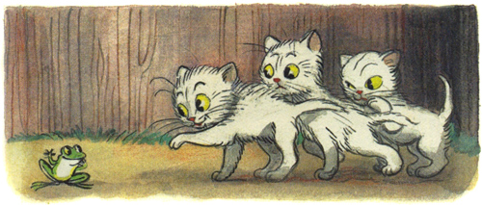
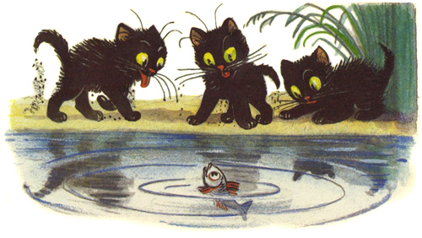
Сколько?
Серых котят
Черных котят
Белых котят

Slide 7
Спасибо за внимание

